Slide 1
Итоговое Контрольное Мероприятие: Индивидуальная работа по дисциплине “Языки Программирования”
Работу выполнил Горбунов Глеб Алексеевич [ИТ-11]
0

Slide 2
Постановка Задачи
Игрок выставляет в линию шарики разных цветов. Когда образуется непрерывная цепочка из трех и более шариков одного цвета, она удаляется из линии. Все шарики при этом сдвигаются друг к другу, и ситуация может повториться. Написать программу, которая по данной ситуации определяет, сколько шариков будет сейчас уничтожено. Непрерывных цепочек из трех и более одноцветных шаров в начальный момент может быть не более одной. Даны количество шариков в цепочке (не более 105) и цвета шариков (от 0 до 9, каждому цвету соответствует свое целое число). Требуется вывести количество шариков, которое будет уничтожено.
1

Slide 3
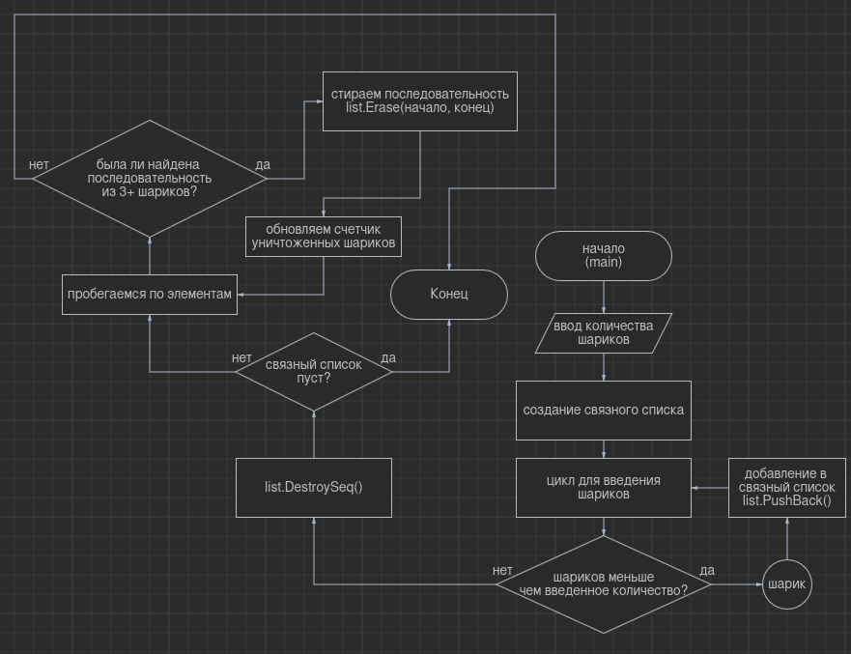
Алгоритм решения
Для решения задачи было решено использовать связные списки, поскольку они позволяют удалять
последовательности элементов без необходимости сдвига оставшихся элементов, как, например, в массиве или векторе.
В методе main программа запрашивает количество шариков n, проверяя ввод на корректность. Затем пользователь вводит сами шарики (цифры от 0 до 9), которые добавляются в связный список с помощью метода PushBack. Когда все шарики введены, вызывается функция DestroySeq.
DestroySeq ищет последовательности из трех или более одинаковых цифр подряд пробегаясь по элементам в списке. Если такие последовательности найдены, они убираются из списка с помощью Erase. Erase удаляет узлы в диапазоне, начиная с узла start и заканчивая узлом перед end. Если удаление затрагивает начало или конец списка, обновляются указатели _head и _tail.
2

Slide 4
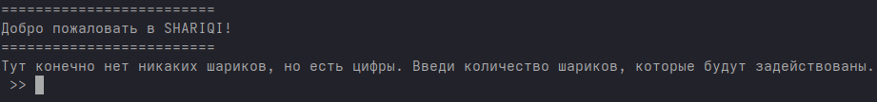
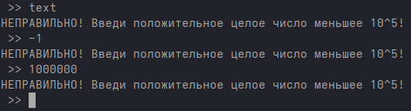
Тестирование
В программе присутствует дружественный интерфейс и “защита от дурака”, которая
не дает пользователю вводить ничего кроме цифр. Так же не принимаются значения, которые не соответствуют условиям задачи или вне диапазона.
3

Slide 5
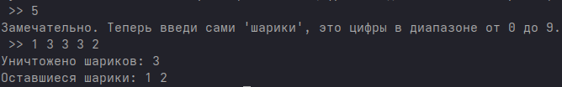
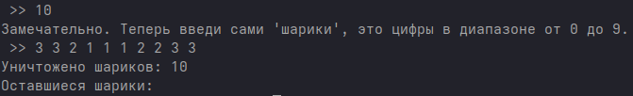
Тестирование
Для начального тестирования возьмем значения, которые были предоставлены в задании в качестве примера:
1 3 3 3 2
Ожидаемые выходные данные: 3
3 3 2 1 1 1 2 2 3 3
Ожидаемые выходные данные: 10
Пробуем вписать их в программу:
4

Slide 6

Тестирование
В условии подмечатеся, что изначально цепочек из трех или более шариков может быть не более одной, но в случае, где их все-таки несколько, они будут обрабатываться
последовательно:
Здесь сначала уничтожаются цепочки из троек, затем из шестерок.
Итого уничтожено 5 троек и 3 шестерки, всего 8, что и показывает программа.
5

Slide 7

Код
Код программы и все материалы были опубликованы на GitHub.
https://github.com/GoldSDK/CPP-IKM-2Sem
6

Slide 8
Спасибо за внимание!
7

